Slide 1
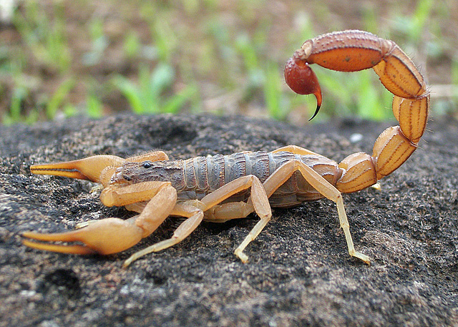
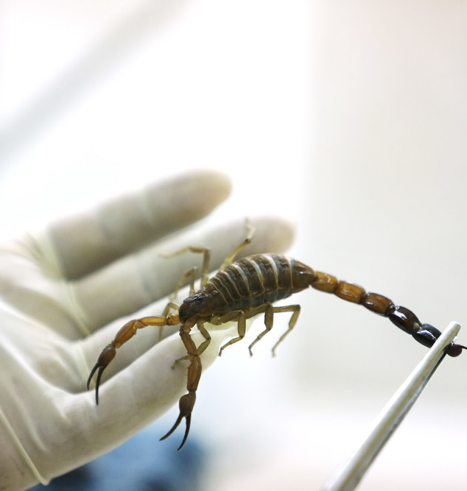
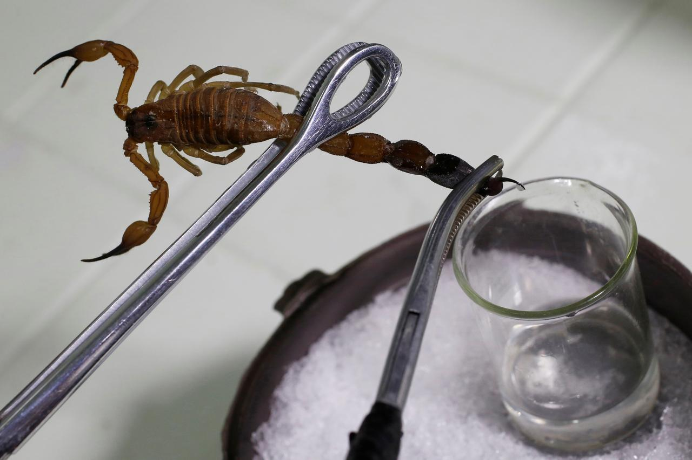
Разведение скорпионов и получение яда
Яд скорпиона широко используется в медицине. Яд скорпиона с древних времен используется при изготовлении лекарств от артритов и радикулитов. Высокая ценность яда скорпионов в наши дни связана с его применением в онкологии.
$0,8 млн
$0,8 млн
5 000 грамм
Навоийская область, Тамдынский район
Экспорт: 100%
ВНД: 52,1%
ЧПС: $2,6 млн
16 месяцев
Доступно
Администрация Тамдынского района
tomdi@nv.uz
+99879 5821316

